Slide 1
Alimentación saludable
Subtítulo

Slide 2
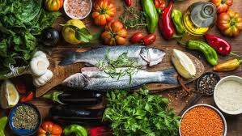
Incluir una gran variedad de alimentos en la dieta
La dieta debe de estar compuesta por un gran número de alimentos

Slide 3
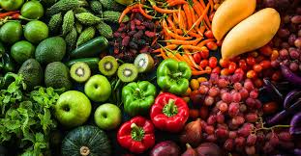
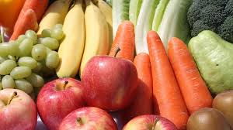
Frutas y verduras
Acompañar en todas las comidas

Slide 4
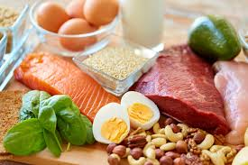
Alimentos proteicos
Incluir alimentos proteicos en nuestra dieta.

Slide 5
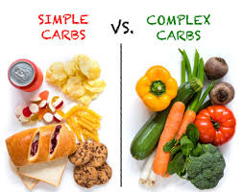
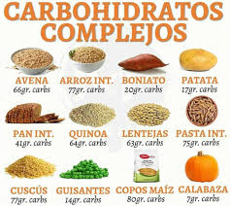
Carbohidratos complejos

Slide 6
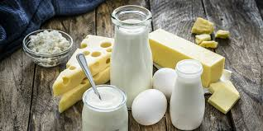
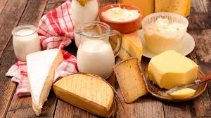
Lacteos
Fuente de proteínas, calcio y bacterias beneficiosas

Slide 7
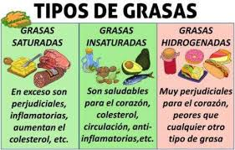
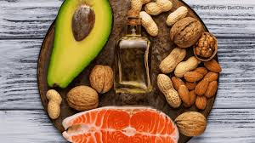
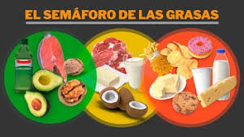
Grasas saludables

Slide 8
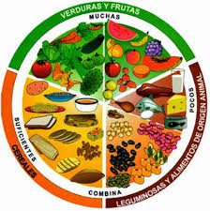
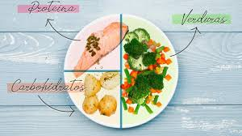
Proporciones en la dieta

Slide 9


Comidas regulares
No saltar comidas, especialmente el desayuno

Slide 10

Alimentos saludables que quitan el hambre

Slide 11
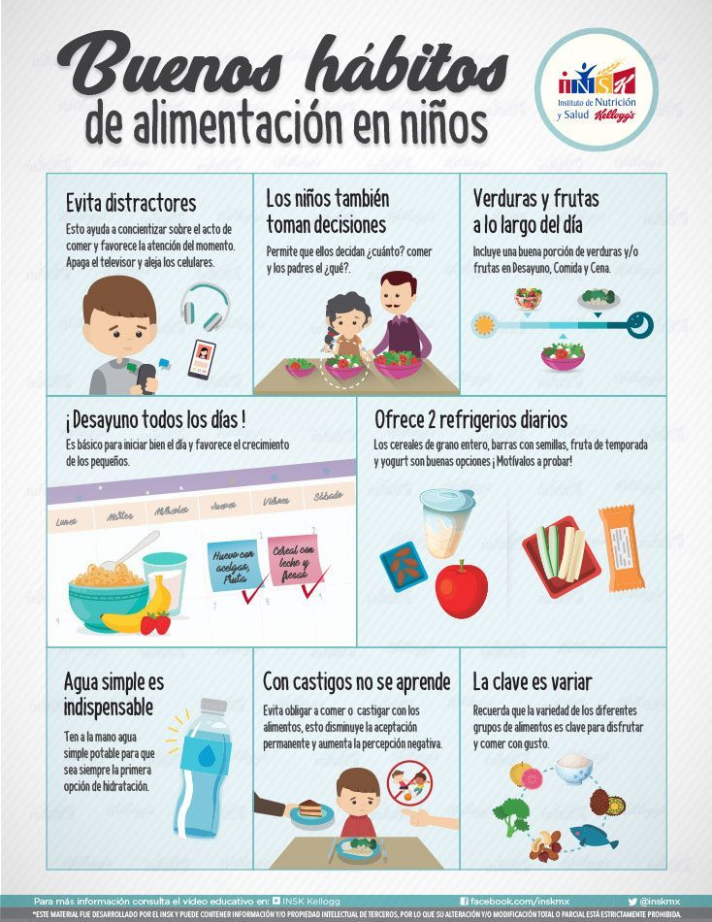
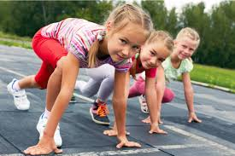

Hábitos saludables

